Slide 1
Introducción a la complejidad algorítmica

Slide 2
El concepto de eficiencia algorítmica hace referencia al consumo de recursos. Se dice que un
algoritmo es más eficiente, si utiliza menos recursos que ese otro.
La complejidad temporal se refiere al el tiempo necesario para ejecutar un algoritmo
La complejidad espacial hace referencia a la cantidad de espacio de memoria (estática + dinámica)
necesaria para ejecutar un algoritmo.
Los estudios sobre el consumo de tiempo pueden ser:
a posteriori, si se mide el tiempo real de ejecución para determinados valores de entrada y en determinado procesador,
a priori, si de manera teórica se determina una función que indique el tiempo de ejecución para determinados valores de entrada.

Slide 3
Tamaño de la entrada, tamaño del problema
En general, cuando resolvemos un problema computacional podemos indicar qué elemento o elementos tienen responsabilidad directa en el consumo de recursos del algoritmo, en particular del recurso espacio (de memoria) y tiempo (de ejecución).
Se puede definir el tamaño de la entrada de un problema como el número de símbolos necesarios (de un cierto alfabeto, finito, obviamente) necesarios para poder codificar todos los datos de un problema.
Ejemplo:
en el caso del cálculo del factorial el tamaño del problema es el valor del número del cual se
quiere el factorial, ya que, cuanto mayor sea este número, mayor será el tiempo consumido por la
ejecución del algoritmo, pero
en el caso de la búsqueda binaria, el tamaño del problema será el número
de elementos que tenga el vector en el cual se realiza la búsqueda.

Slide 4
Tratamiento de la complejidad temporal algorítmica
El tiempo de ejecución de un programa depende, entre otros, de los siguientes factores:
Los datos de entrada del algoritmo.
La calidad del código objeto generado por el compilador.
Las características de las instrucciones de máquina empleadas en la ejecución del programa.
etc.
Pero al analizar la complejidad se hace abstracción de cuestiones tales como velocidad y número de los
microprocesadores, lenguaje usado, características del compilador, etc.
Esto significa que decidimos
ignorar las diferencias de tiempo provenientes de características como las mencionadas antes.
Esto se indica mediante el principio de invarianza.
Principio de invarianza:
Dado un algoritmo y dos implementaciones distintas del mismo I1 e I2 con tiempos T1(n) y T2(n) respectivamente, existe una constante real c> 0 y un n₀ ɛ N tales que para todo n >n0 se verifica que:
T1 (n) < cT2 (n)

Slide 5
Mejor caso, peor caso, caso promedio
Dado que lo que consideraremos es la traza de n algoritmo y no el número de sentencias del mismo, se concluye que:
El mejor caso corresponde a la secuencia de sentencias del algoritmo (traza) en la cual se ejecute una
secuencia de instrucciones para un determinado tamaño de la entrada que corresponda al tiempo
mínimo.
El peor caso corresponde a la secuencia de sentencias o traza en la cual se ejecute una secuencia de
instrucciones para un determinado tamaño de la entrada que corresponda al tiempo máximo.
El caso promedio corresponde al promedio entre todas las trazas posibles ponderadas según su
probabilidad para un determinado tamaño de la entrada. Este último caso es, en general el que presenta
mayores dificultades al análisis.

Slide 6
Ejemplos
Al realizar una búsqueda secuencial,
El mejor caso se da cuando el elemento que se busca está en la primera posición del array.
El peor caso se dará cuando el elemento no está en el array
El caso promedio indica que la esperanza matemática ubica el número de intento en el punto medio del array.

Slide 7
Operaciones elementales
Consideraremos operaciones elementales (OE) a
Las operaciones aritméticas básicas ,
Las comparaciones lógicas,
Las transferencias de control,
Las asignaciones a variables de tipos básicos
Para determinar el tiempo correspondiente al “peor caso
1) En una secuencia de sentencias, se suma la cantidad de OE correspondientes a cada sentencia
para obtener el número total de OE.
int a, b=5; //1 O.E.
a=b+1; //2 O.E.
a++; //2 O.E.
Total: 5 oe.
2) En el caso de encontrarnos con bifurcaciones, para el cálculo del peor caso debemos considerar cuántas OE le corresponden a cada rama de la bifurcación, para así determinar cuál es la “peor rama”.
int a, b=2; //1 O.E.
cin>>a; //1 O.E.
if (a>5) // 1 O.E.
{
a=a+3;
b=a+1; //la rama correspondiente a la condición true tiene 4 O.E.
}

Slide 8
Operaciones elementales - continuación
3) En el caso de que haya bucles se debe sumar el número de OE del cuerpo del bucle con las OE
del análisis de la condición, multiplicado por el número de veces que se lleve a cabo la misma,
más las OE correspondientes a la condición de salida del bucle.
Ejemplo 3:
int n, i=0; //1 O.E.
cin>>n; //1 O.E.
while (i<n)
{
a=a*2; //2 O.E.
}
//el bloque de 2 O.E. se ejecuta n veces
Total: T(n) = 2 O.E. +(n+1) O.E. +2*n O.E. = 3n +3 O.E.

Slide 9
Medidas Asintóticas:
O hace referencia a una función que acote superiormente el T(n) , es decir indica qué función no será
superada por T(n) para n suficientemente grande.
Ω hace referencia a una función que acote inferiormente el T(n) , es decir indica que función será
siempre superada por T(n) para n suficientemente grande.
Θ hace referencia a una función que acote tanto inferiormente como superiormente el T(n) , es decir
indica qué función acotará superior e inferiormente a T(n) para n suficientemente grande.

Slide 10
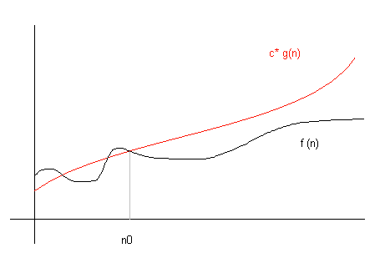
Medidas asintóticas – Big O
f pertenece a O(g) significa que f no ‘crece más rápido’ que g
f crece ‘más lentamente, o a lo sumo tan rápido’ que g.
g no crece ‘más lentamente’ que f.
f(n) es de (o pertenece a ) O(g) si y solo si existen constantes positivas c y n₀ , tales que se verifica, para todo n>n₀
0 ≤ f(n) ≤ c * g(n) para todo n ≥ n₀
(los valores de c y n₀ no dependen de n, sino de f)
O(g(n)) = {f: N+ ->R+: (existen c ε R+, n₀ ε N+ (para todo n > n0: f(n) <=c * g(n) ) ) }

Slide 11
Big O - continuación
Ejemplos:
O(N²) = { N² , 17N² , 8N² + 17N + 3, 6N^{1.5}, 2N, 3, log N, ...}
O(N³) = { N³ , 29N³+2N²-1 , 300N² + 3, 6N^{1.5}, 2N, 3, log N, ...}
Dada f(N)= 3 N³, f(N) pertenece a O(N³), pero también pertenece a O(N⁴), a O(N⁵), a a O(2^{N}), .....
Pero habitualmente para cada función f se elegirá el O “más apropiado”, es decir el “más cercano” (aunque la definición de Big O no habla de ello).
Los O están relacionados inclusivamente.
O(1) ⊂ O(log N) ⊂ O(N) ⊂ O(N log N) ⊂ O(N²) ⊂ O(N³) ⊂ O(N⁴) ⊂ O(N⁵) ⊂ … O(2^{N}) ⊂ … O(N!)…
Intuitivamente, pueden darse ejemplos para cada O mencionado?

Slide 12
Algunas propiedades de Big O
1. f es O(f )
2. O(f ) es O(g) => O(f) está incluido en O(g)
3. O(f) = O(g) sii f es O(g) y g es O(f)
4. Si f es O(g) y g es O(h) =>f es O (h)
5. Si f es O(g) y f es O(h) =>f es O(min (g,h))
6. Regla de la suma: Si f1 es O(g) y f2 es O(h) => f1 + f2 es O(max (g, h))
7. Regla del producto: Si f1 es O(g) y f2 es O(h) => f1 * f2 es O(g * h)
8. Si existe lim _{n->∞} (f(n)) / (g(n)) = k, se verifica:
Si k<> 0 y k finito, O(f) = O(g)
Si k=0 , f es O(g), pero g no es O(f)

Slide 13
¿Cómo calcular O para el peor caso de forma sencilla y rápida?
Tener en cuenta:
1) Las O.E. son O(1)
2) En secuencias se suman las complejidades individuales aplicando la regla de la suma. Por ejemplo,
una secuencia finita de bloques de O(1) es O(1)
3) Bucles en los cuales el número de iteraciones es fijo: es el O del bloque ejecutado
Ejemplo:
int i, a, b=6, c=1; //O(1)
for (i=0; i<1000; i++)
{
a=a*b+c-5 //O(1)
}
en este ciclo, 1000 veces, que es O(1), se ejecuta algo de O(1), por lo tanto este código es O(1)*O(1) =
O(1) por aplicación de la regla del producto.

Slide 14
¿Cómo calcular O para el peor caso de forma sencilla y rápida?
4) Bucles en los cuales el número de iteraciones corresponde al tamaño n del problema : es el O del
bloque multiplicado por n
Ejemplo1:
int i, a, b=6, c=1, n; //O(1)
cin>>n; // O(1)
for (i=0; i<n; i++)
{
a=a*b+c-5 //O(1)
}
5) Bucles anidados: multiplicar los O correspondientes a cada anidamiento.
Ejemplo2:
int i, j,n, a, b=2; //O(1)
cin>>n, //O(1)
for (i=0; i<n;i++)
for (j=2; j<n;j++)
{
a=a+b,
b++;
}
En este ciclo, n veces se ejecuta algo de O(1),
Entonces, por aplicación de la regla del producto es
n veces O(1), o bien O(n) * O(1) = O(n)
El bloque interior que es O(1), depende de un par de bucles anidados.
Ambos iteran dependiendo de n, por lo tanto es
O(n)*O(n)*O(1) = O(n²) por aplicación de la regla del producto.

Slide 15
Cálculo O peor caso - continuación
int Buscar (vector v, int n , int buscado)
{
//se retorna la primera posición en donde se encuentra el dato, o -1 si no está
int pos = -1, i =0;
while (i<n) && (pos == -1)
{
if (a[i] == buscado)
pos = i;
else i ++;
}
return pos;
}
T(n) es O(n) para el peor caso
6) En bifurcaciones se suma el O correspondiente al análisis de la condición más el de la peor rama.

Slide 16
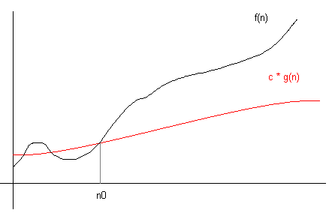
Big Ω
C* g(n) acota inferiormente a partir de n₀
f(n) es Ω (g(n))
Definición:
f(n) es Ω (g(n)) si y solo si existen constantes positivas c y n₀, tales que se verifica, para todo x>n₀
0 ≤ c * g(n) ≤ f(n) for all n ≥ k. (los valores de c y n₀ no dependen de n, sino de f)
Ω (g(n)) = {f: N⁺ ->R⁺ : (existen c ε R⁺, n₀ ε N⁺ (para todo n > n₀ : c * g(n) <= f(n) ) ) }
Ejemplo:
Ω (N ²) = {N ², 17 * N², N² + 17 * N, N³, 100 * N⁵ , 2^{N} , . . . }

Slide 17
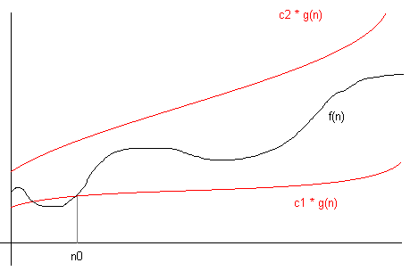
Big Θ
g(n), con distintas constantes, acota inferiormente y superiormente.
f(n) es Θ (g(n))
f(n) es (o pertenece a ) Θ (g(n)) significa que existen constantes reales positivas c₁, c₂, y k, tales que se verifica
0 ≤ c_{1 *} g(n) ≤ f(n) ≤ c_{2 *} g(n) para todo n ≥ n₀.
Ejemplo:
Θ(x² ) ={ x² , 3x² + 2x , x² , 54 x² + 20 x +90, ...}

Slide 18
Tratamiento del análisis de complejidad en los algoritmos recursivos:
Opciones:
Usar el método de expansión.
Usar los métodos de resolución de ecuaciones de recurrencia que nos provee el Análisis Numérico (excede los objetivos de este curso).
Usar algún teorema cuando se den las condiciones para su aplicación.

Slide 19
Ejemplo: Análisis de la búsqueda binaria en versión recursiva
//retorna el subíndice de la posición en donde está el dato, o bien -1 si no está
int BB (int v[], int pr, int tul, int dato)
{
if ( pr > ul) return -1;
else
{
int me=(pr+ul)/2;
if (v[me]==dato) return me;
else
if (dato > v[me]) return BB (v, me+1, ul, dato);
else return BB (v, pr, me-1, dato);
}
}

Slide 20
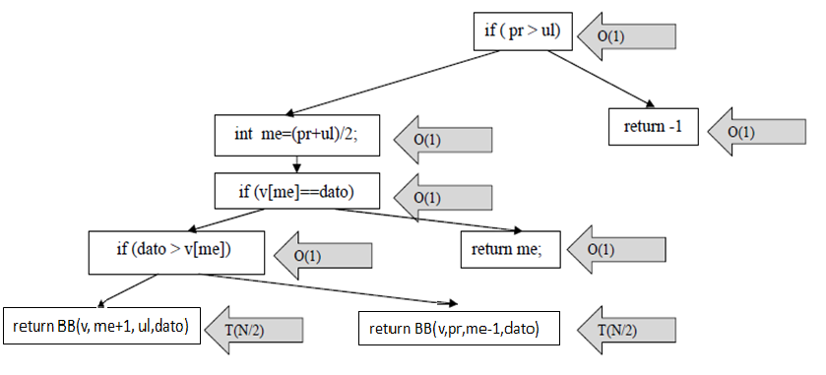
Análisis de la búsqueda binaria en versión recursiva - 2
return BB(v, me+1, ul,dato)
return BB(v,pr,me-1,dato)

Slide 21
Análisis de la búsqueda binaria en versión recursiva - 2
Las dos peores ramas tienen un coste de
T(N)= O(1)+O(1)+ O(1)+O(1)+T(N/2) => T(N)= O(1) + T(N/2)
O(1) significa tiempo acotado por una constante ;es conveniente para el cálculo, expresarlo como:
T(N) = T(N/2) +1
Se verifica O(0)=1 (que significa que si el tamaño del array es 0, el coste es 1, que es el coste del return -1),
y que O(1)=1 (si el array tiene tamaño 1, también el coste de determinar si el dato está o no es 1).
Por las características de la ecuación, necesitaremos usar O(1) =1
Resolviendo por expansión:
T(N) = T(N/2) + 1
T(N/2) = T(N/4) +1
T(N) = T(N/4) + 1+ 1 = T(N/4) + 2
T(N/4) = T(N/8) +1
T(N) = T(N/8) +1+2 = T (N/8) + 3
En el iésimo paso, es:
T(N) = T(N/ 2^{i}) + i (rigurosamente, debería probarse por inducción)
Tomando i = log n (abusando un poco de la notación para la función logaritmo….)
T(N) = T (1) + log N => T(N) ɛ O( log N)

Slide 22
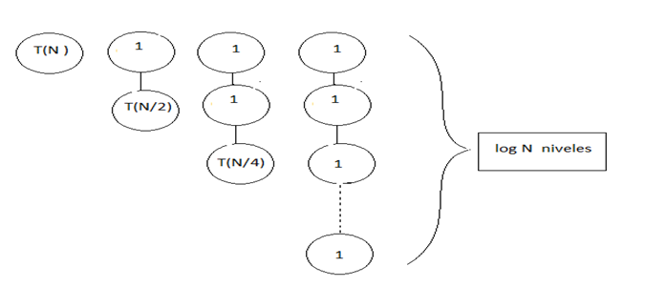
Análisis de la búsqueda binaria en versión recursiva - 3
Haciendo el árbol de llamadas, se puede razonar de foma análoga:
Habrá finalmente log₂ N niveles, con un nodo cada uno, de coste 1
=> T(N) ) ɛ O( log N)

Slide 23
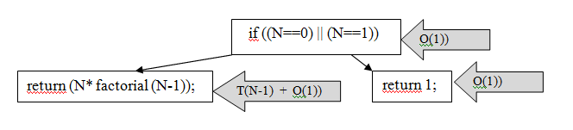
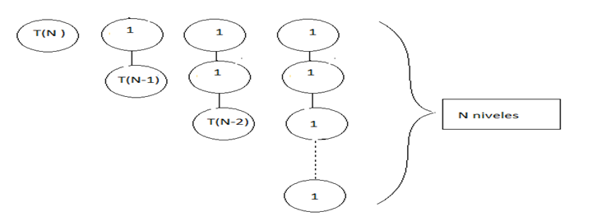
Análisis del algoritmo recursivo para el factorial - 1
int factorial (int N)
{
if ((N==0) || (N==1)) return 1;
else return (N* factorial (N-1));
}
T(N) = T(N-1) + 1 y T(1) = T(0) = 1 necesitaremos T(0)
Con el árbol de llamadas, es:
Tenemos N niveles de coste 1 cada uno => T (N) pertenece a O(N)

Slide 24
Análisis del algoritmo recursivo para el factorial - 2
Otra forma: resolviendo por expansión
T(N) = T(N-1) +1
T(N-1)= T(N-2) + 1
T(N) = T (N-2) +2
T(N-2) = T (N-3) +1
T(N)= T(N-3) +3
En el iésimo paso, es
T(N) = T(N-i) +i (forma general)
Tomando i=N, es
T(N) = T(0) +N y como T(0) = 1,
resulta T(N) pertenece O(N)

Slide 25
Análisis del merge sort - 1
void MSort (int v[], int pr, int ul)
{
if ( pr < ul)
{
int me= (pr+ul)/2;
MSort (v, pr, me);
MSort(v, me+1, ul);
IntercalaOrd (v, pr, me, ul);
}
}
void IntercalaOrd (int v[], int i, int m, int f)
{
int *aux = new int[m-i+1];
for(int j=i; j<=m; j++)
aux[j-i] = v[j];
int c1=0, c2=m+1;
for(int j=i; j<=f; j=j+1)
{
if(aux[c1] < v[c2])
{
v[j] = aux[c1];
c1=c1+1;
if(c1==m-i+1)
{
for(int k=c2; k<=f; k++)
{
j=j+1;
v[j] = v[k];
}
}
}
else
{
v[j] = v[c2];
c2=c2+1;
if(c2==f+1)
for(int k=c1; k<=m-i; k=k+1)
{
j=j+1; v[j] = aux[k];
}
}
}
}

Slide 26
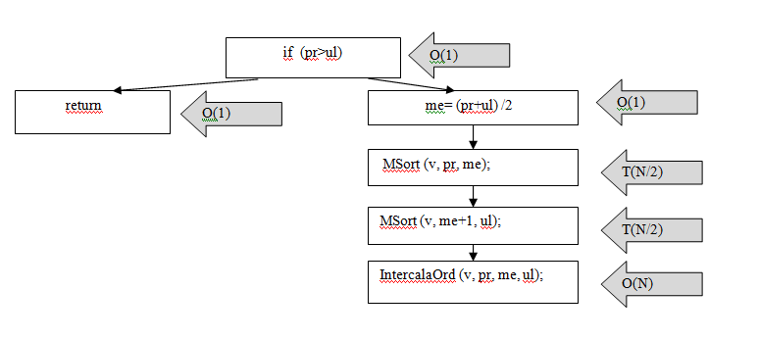
Análisis del merge sort - 2
T(N) para el peor caso, se puede expresar como:
T(N) =2*T(N/2) + N y T(0) = T(1) =1 necesitaremos usar T(1)

Slide 27
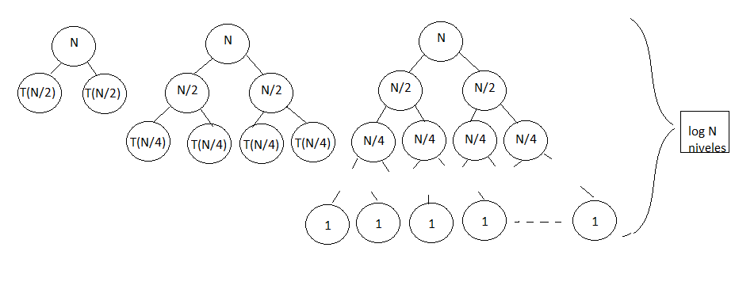
Análisis del merge sort - 3
Con el árbol de llamadas vemos que en cada nivel, la suma de los costes de los nodos de ese nivel es N. Por lo tanto, tenemos log N niveles, con un coste total por nivel de N.
Es decir,
T(N) ϵ O( N * log N)

Slide 28
Análisis del merge sort - 4
Si lo resolvemos planteando el método de expansión, es:
T(N) = 2 T(n/2) +N
T(N/2) =2 T(N/4) + N/2
T(N)=2(2T(N/4) + N/2) +N
T(N)=4 T(N/4) + 2N
T(N/4) = 2T(N/8) +N/4
T(N)=4(2T(N/8) +N/4) +2N
T(N)=8T(N/8) + 3N
En el iésimo paso
T(N) = 2^{i} T(N/2^{i}) + i * N
Tomando i=log₂N (…)
T(N) =N T(1) + (log₂N) *N
Resulta T(N) pertenece a O(N * log N)

Slide 29
Teorema maestro (a veces llamado T.M. de reducción por división):

Slide 30
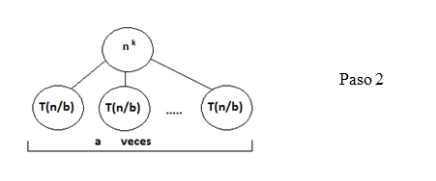

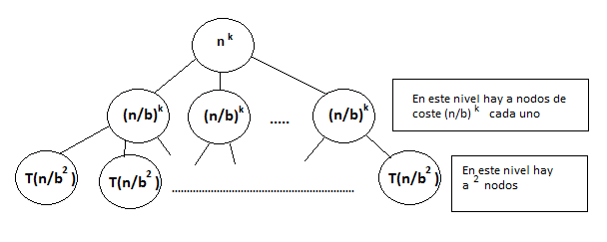
Teorema maestro – 2- (entendiendo lo que dice)
Profundizando en el enunciado del teorema maestro (esto NO es una demostración; sólo se mostrará el sentido de lo que enuncia el TM).
Consideremos los árboles de llamadas correspondientes al enunciado del TM:
Paso 3

Slide 31
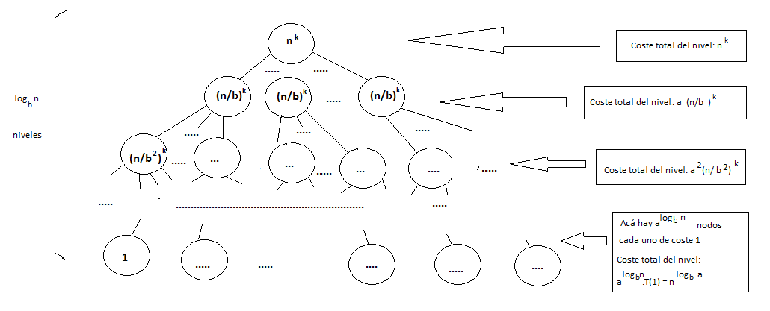
Teorema maestro – 3- (entendiendo lo que dice)
En el último paso

Slide 32
Teorema maestro – 4- (entendiendo lo que dice)
Consideremos los siguientes casos, que son las tres posibilidades que pueden darse según eindica el desarrollo anterior:
a < b^{k} : entonces el tiempo de ejecución disminuye en cada nivel, predomina el tiempo de la raíz.
El TM indica O(n^{k)}
a = b^{k} : entonces el tiempo de ejecución es el mismo en cada nivel.
El TM indica O(n^{k} log n)
a>b^{k}: el tiempo de ejecución aumenta en cada nivel, predomina el tiempo del nivel de las hojas
El TM indica O(n^{log} _{b}ª)

Slide 33
Otra propiedad útil (teorema de resolución por sustracción):

Slide 34
Cómo pueden clasificarse los problemas: la tratabilidad
Problema decidible : sii se puede construir un algoritmo que lleve a una solución correcta.
Problema no decidible: puede ser indecidibles o altamente indecidible.
Ejemplos de problemas indecidibles:
Problema de la matriz mortal: dado un conjunto finito cualquiera de n × n matrices con valores enteras, determinar si se pueden multiplicar en algún orden, posiblemente con repetición, para obtener la matriz cero.
Décimo problema de Hilbert: Dada una ecuación diofántica con cualquier número de incógnitas y con coeficientes numéricos racionales enteros, determinar si la ecuación es resoluble en números racionales enteros.
Problema de correspondencia de Post: Dado un diccionario bilingüe que contiene pares de frases, es decir, listas de palabras, que significan lo mismo, decidir si existe una frase que significa lo mismo en ambos lenguajes
Un problema decidible puede ser Tratable o Intratable de acuerdo con los recursos disponibles para su solución.
Es tratable sii la solución para un problema P y una entrada de datos S puede ser procesada por un amáquina de Turing.
Un problema decidible es tratable si se pueden solucionar con algoritmos polinómicos de coste O(n ^{k} )
Los problemas intratables se pueden resolver en tiempos no polinómicos de coste Ω(a ^{n} )

Slide 35
Problemas P y NP
Un problema P es un problema de decisión que se puede resolver en un tiempo polinomial con una máquina determinista de Turing.
Un problema NP es aquel que no pueden ser solucionados en tiempo polinomial con una máquina determinista, pero sí pueden ser solucionado en tiempo polinomial por una máquina no determinista. De Turing.
Máquina determinista d e Turing: ejecuta una acción definida ante la lectura de un símbolo de entrada. Corresponde al modelo computacional actual .
Máquina no determinista de Turing: Ejecuta la mejor acción posible ante la lectura de un símbolo de entrada.
Problema NPC ( NP-Completo): es un problema que verifica
No se ha demostrado que NO existe un algoritmo con complejidad polinomial que lo resuelva
No se ha encontrado una solución de coste polinomial para él.
Ejemplos:
El problema del viajante de comercio: dada una lista de ciudades y las distancias entre cada par de ellas, ¿cuál es la ruta más corta posible que visita cada ciudad exactamente una vez y al finalizar regresa a la ciudad origen?
El problema de la asignación de procesadores (multiprocessor scheduling): dados un conjunto T de tareas, m procesadores, la longitud de cada tarea y el tiempo máximo con que se cuenta, planificar las tareas para los procesadores sin solapamientos de forma que el tiempo sea óptimo.

Slide 36
¿P = NP ?
Los NP completos parecen intratables….¿pero lo son?
Y para volver el tema más complejo, se demuestra que:
Todos los problemas NP son todos equivalentes.
Si se encuentra un algoritmo eficiente para un NP-completo entonces tenemos un algoritmo eficiente para cualquiera de ellos.
Si probamos que un NP-completo no tiene algoritmos eficientes entonces ninguno los tiene.
¿¿¿P = NP ???

Slide 37
“De la investigación dependen la salud, el bienestar, la riqueza, el poder y hasta la independencia de las naciones.
La investigación permite a los países sobrevivir y progresar en medio de una competencia mundial en la que triunfan los países que han dado mayor ayuda a los hombres de ciencia y han llegado a una alta jerarquía por la cantidad y número de sus centros de investigación”
Bernardo Alberto Houssay
Argentino, Premio Nobel de Química

